Slide 1
ОПТИМИЗАЦИОННЫЕ АЛГОРИТМЫ НА ГРАФАХ
Алгоритм поиска в ширину
(BFS, breadth-first search)
Алгоритм подразумевает, что задана исходная (стартовой) вершина, и основывается на простом правиле: при выборе очередной вершины предпочтение отдается ближайшей. При этом считается, что все дуги графа имеют единичную длину. Сначала посещается стартовая вершина, затем все вершины, смежные ей (т. е. находящиеся на расстоянии 1), после чего вершины, находящиеся на расстоянии 2 от стартовой и т.д.

Slide 2
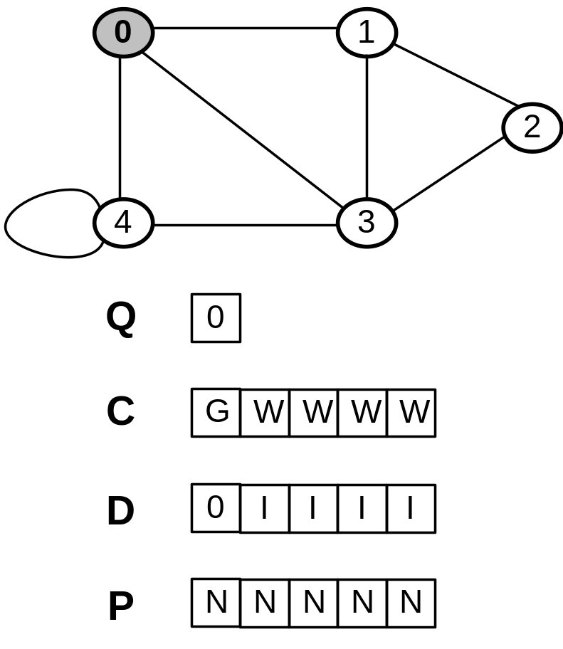
Текущее состояние алгоритма хранится в следующих структурах памяти: Q – очередь вершин, С – массив окраски вершин, D – массив расстояний и P – массив предшествующих вершин.
Очередь Q (структура памяти, реализующая алгоритм «первый вошел − первый вышел»), используется для промежуточного хранения номеров вершин. На каждом шаге алгоритма, в очередь помещаются номера вершин в порядке их обнаружения. На каждом шаге, кроме первого, из очереди извлекается очередной номер вершины, подлежащей отметке о посещении. На первом шаге алгоритма в очередь помещается номер стартовой вершины. На последнем шаге очередь пуста.

Slide 3
Массив C используется для хранения состояния вершин. С каждым из трех возможных состояний обычно связывают цвет: белый (W) – вершина не посещалась, серый (G) – вершина посещалась, черный (B) – фиксирован факт посещения вершины. На первом шаге алгоритма стартовая вершина окрашивается в серый цвет, а остальные – в белый. На последнем шаге все вершины становятся черными.
В массиве D для каждой вершины хранятся расстояния от стартовой вершины. На первом шаге для стартовой вершины в массиве D устанавливается значение 0, а для остальных вершин – значение «бесконечность» (I). На последнем шаге алгоритма для всех доступных вершин будут заполнены значения, равные их расстоянию от стартовой вершины.
Массив P позволяет восстановить порядок обхода вершин и хранит для каждой вершины, кроме стартовой, предшествующую в обходе вершину. На первом шаге алгоритма всем элементам массива присваивается значение «пустота» (N). На последнем шаге алгоритма для всех доступных вершин будут заполнены значения, равные номеру предшествующей вершины в порядке обхода.

Slide 4
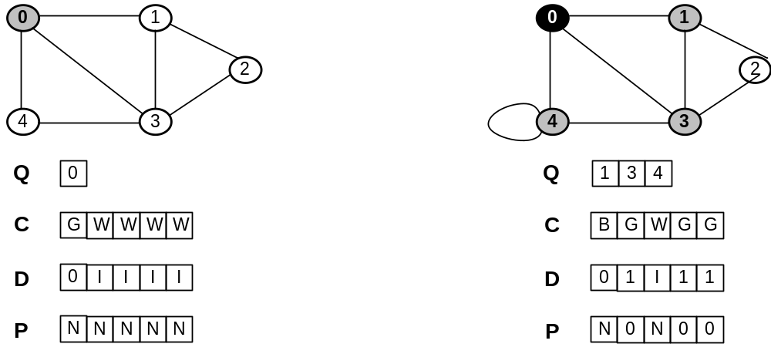

Slide 5
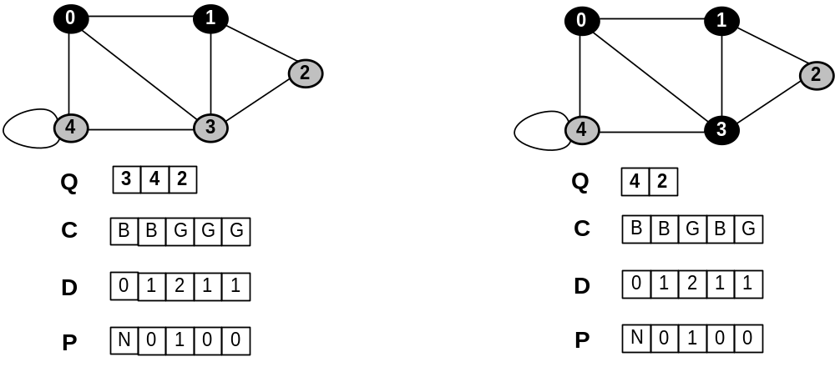

Slide 6
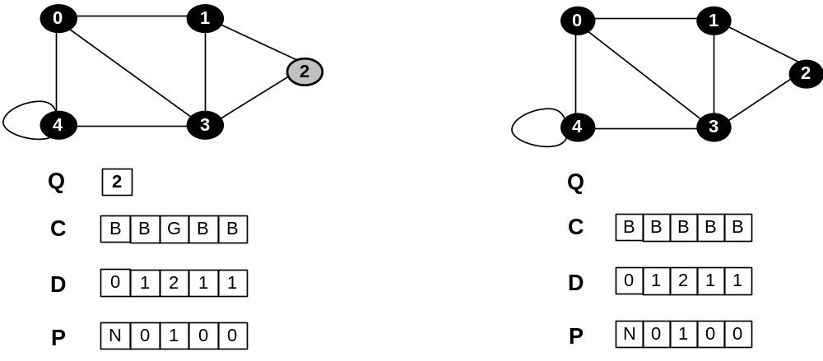

Slide 7
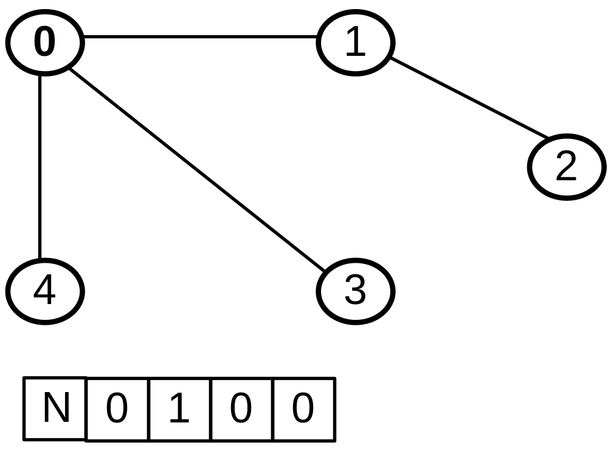
BFS-дерево – это дерево, множество вершин которого является подмножеством вершин исходного графа, связанных дугами в порядке их посещения (в соответствии с массивом P), а корнем – стартовая вершина.

Slide 8
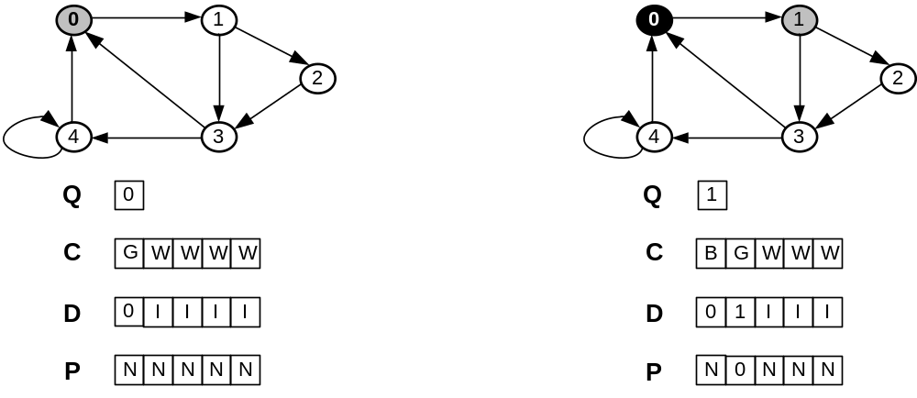

Slide 9
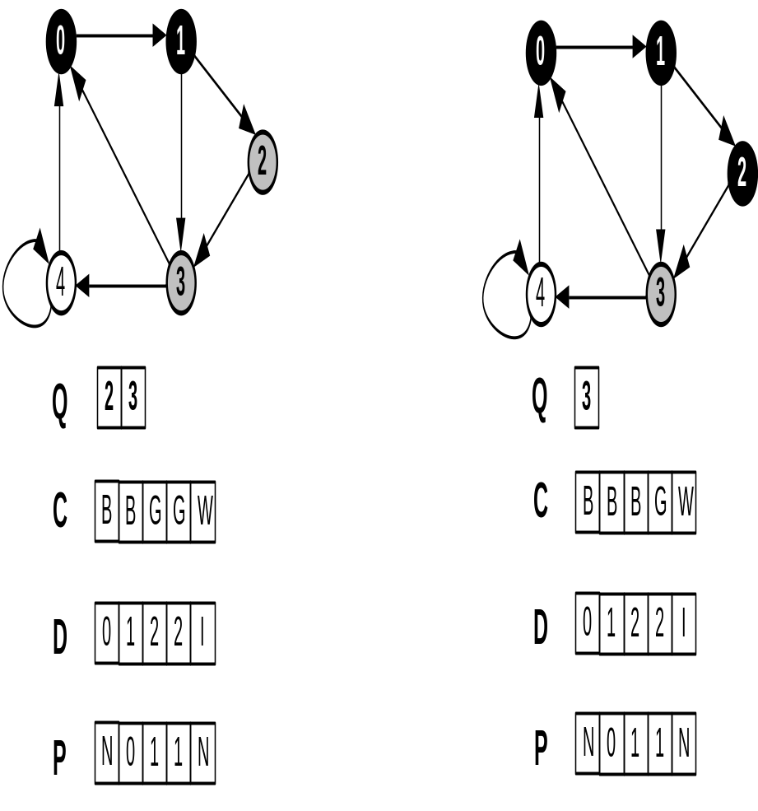

Slide 10
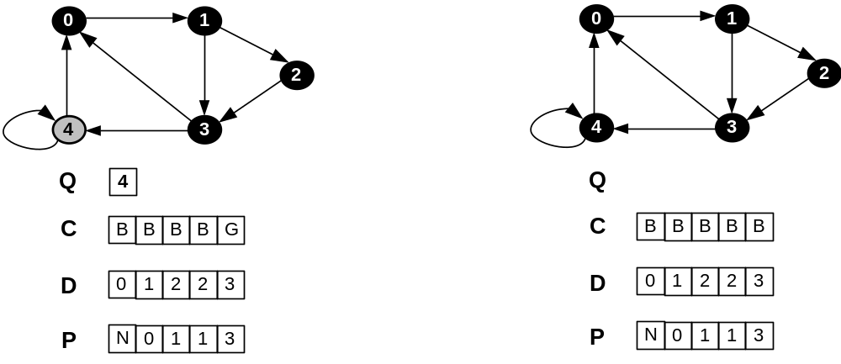

Slide 11
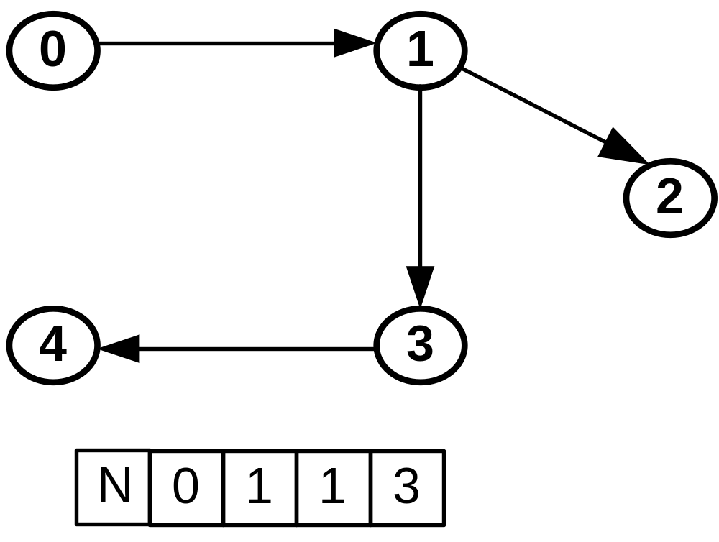

Slide 12
Алгоритм BFS сводится к следующей последовательности шагов.
Инициализировать массивы С, D, P. Стартовую вершину s поместить в очередь Q. и окрасить в серый цвет: C[s] = G. Для стартовой вершины установить расстояние, равное нулю: D[s] = 0.
Если очередь Q пуста, то работа алгоритма завершена, в противном случае перейти к следующему шагу.
Выбрать из очереди Q вершину k и окрасить ее в черный цвет: С[k] = B.
Построить множества J вершин белого цвета смежных вершине k. Если таких вершин нет, то перейти к шагу 2, иначе – к следующему шагу.
Каждую вершину j из множества J поместить в очередь Q. Обычно (но не обязательно) в очередь вершины помещаются в порядке возрастания номеров.
Каждую вершину j из множества J окрасить в серый цвет: С[j] = G.
Для каждой вершины j из множества J вычислить расстояние: D[j] = D[k] + 1.
Для каждой вершины j из множества J указать предшествующую вершину: P[j] = k.
Перейти к шагу 3.

Slide 13
Алгоритм поиска в глубину
Для обозначения алгоритма поиска в глубину используют аббревиатуру DFS (Depth-first search). Как и для поиска в ширину, задается стартовая вершина. Алгоритм описывается следующим образом: для каждой не пройденной вершины, начиная со стартовой, необходимо найти все смежные вершины и повторить поиск для каждой.
Назначение и размерность массивов С (массив окраски вершин) и P (массив предшествующих вершин) такие же, как и в алгоритме BFS. В массиве D для каждой вершины записывается время обнаружения (шаг окраски в серый цвет). Массив F предназначен для хранения времени фиксации (шага окраски в черный цвет) вершины. Кроме того, используется переменная t, текущее значение которой – номер шага алгоритма.

Slide 14
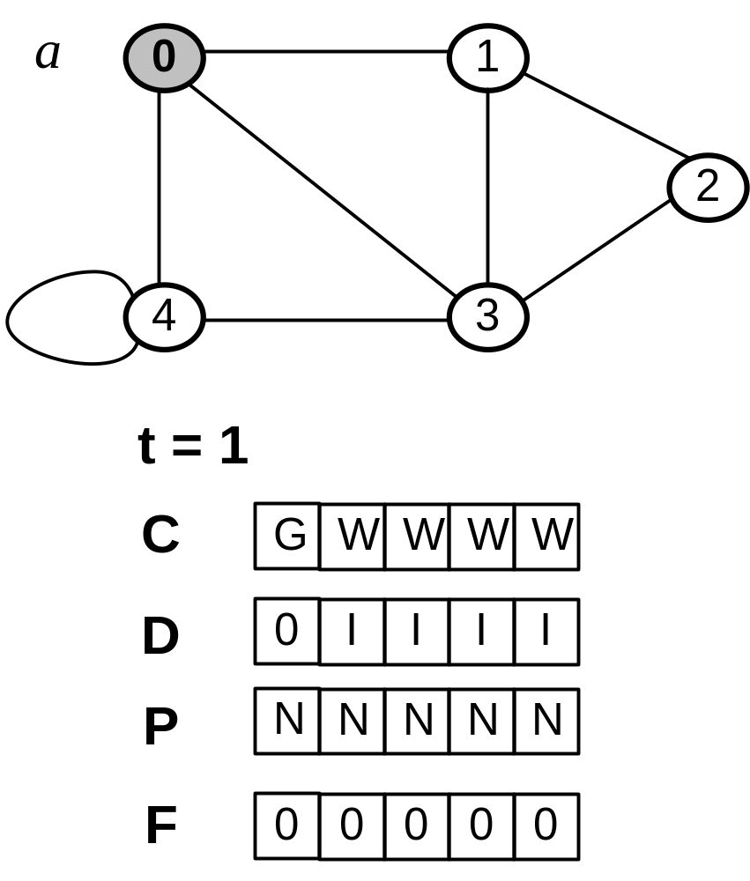
1

Slide 15
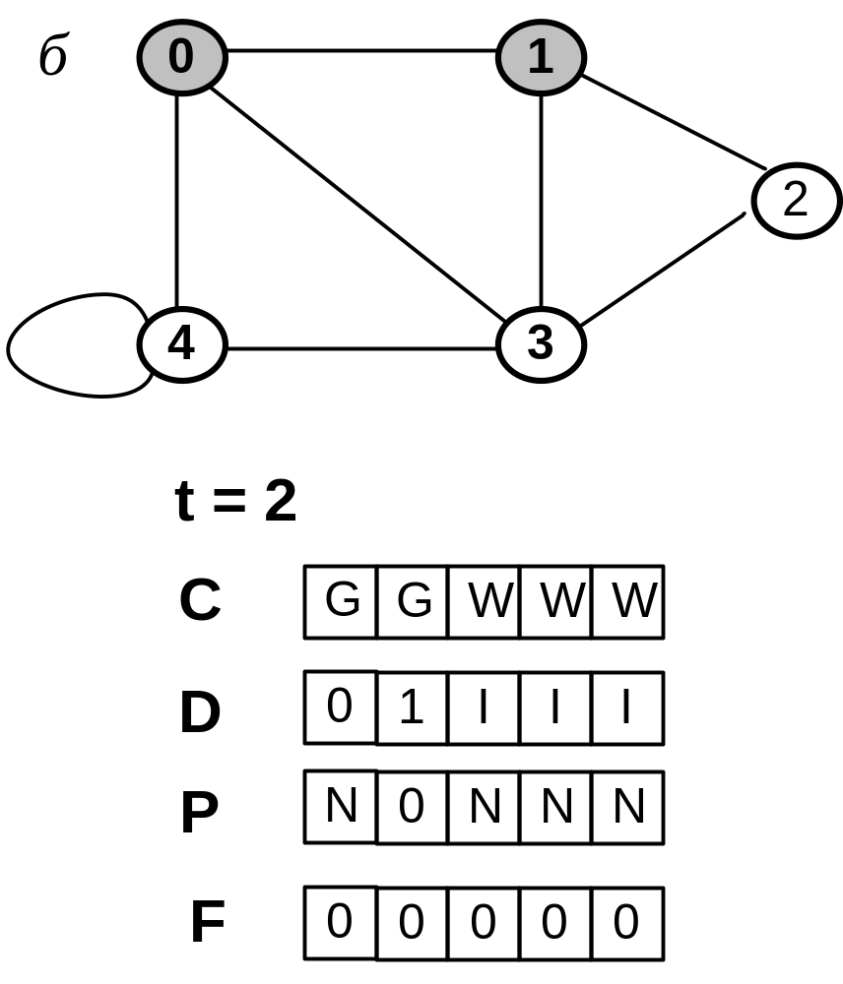
1
2

Slide 16
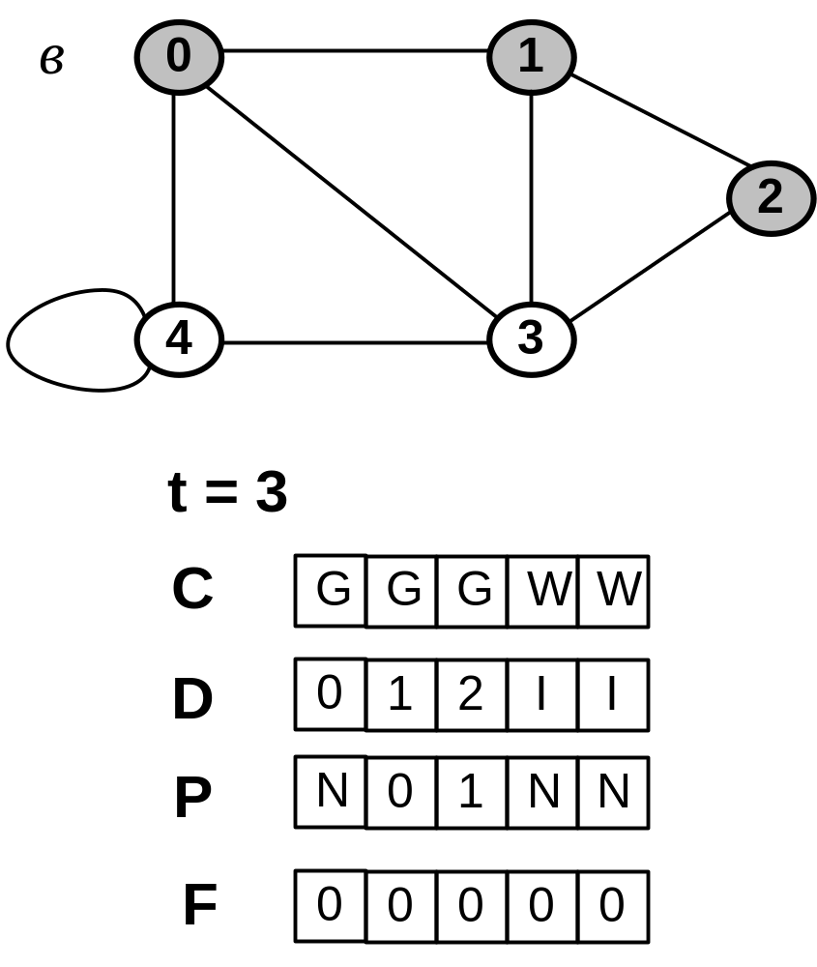
1
2
3

Slide 17
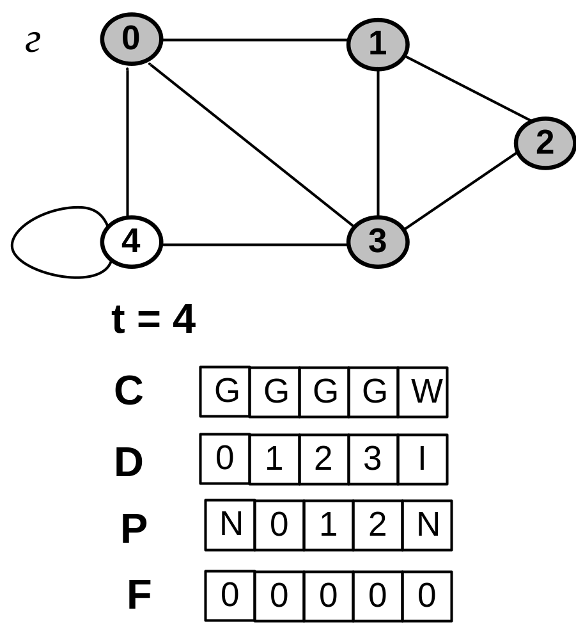
1
2
3
4

Slide 18
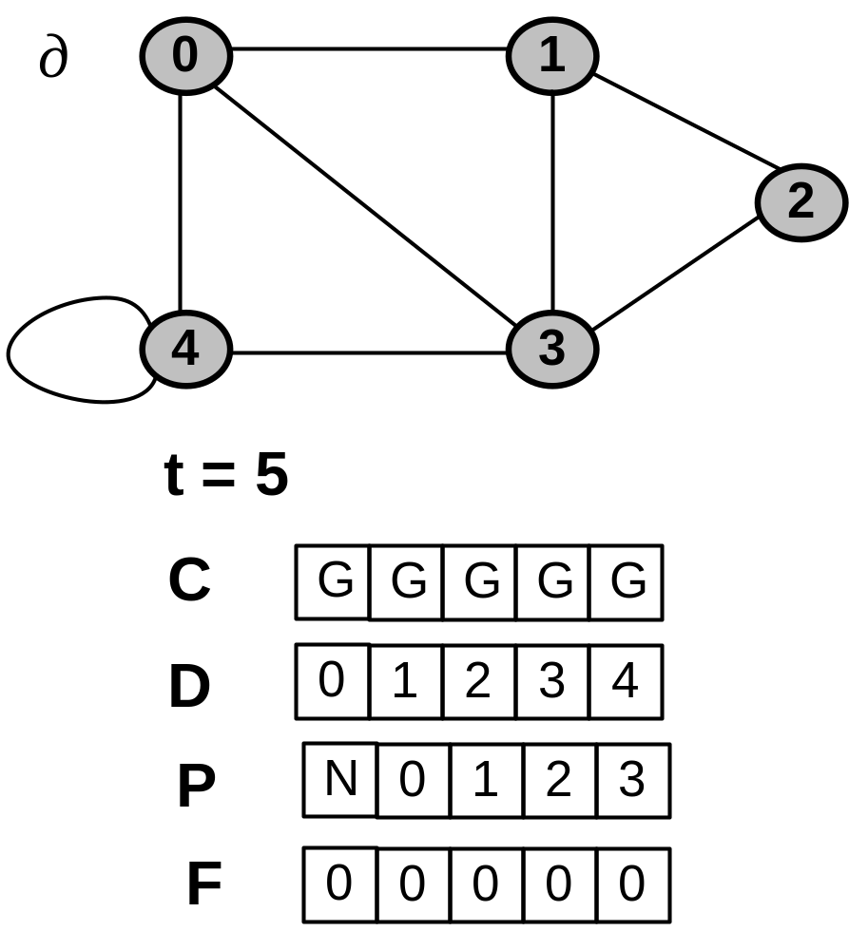
1
2
3
4
5

Slide 19
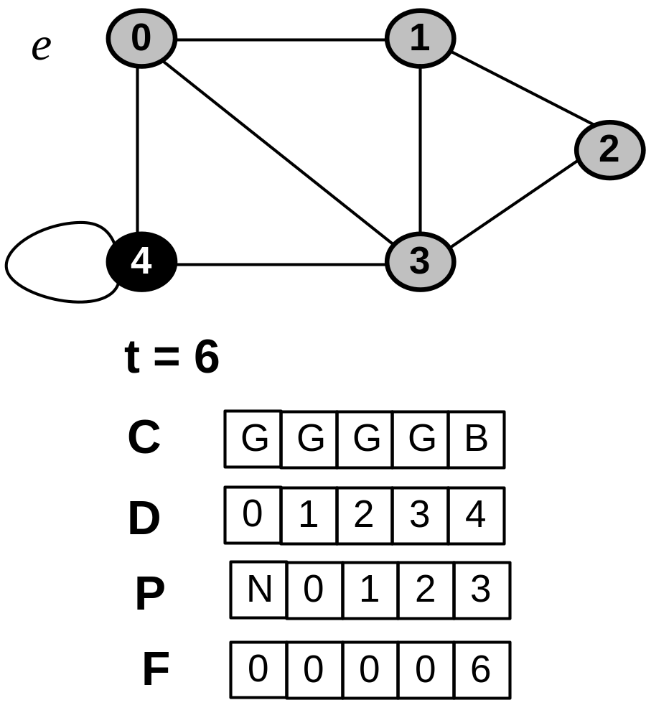
1
2
3
4
5

Slide 20
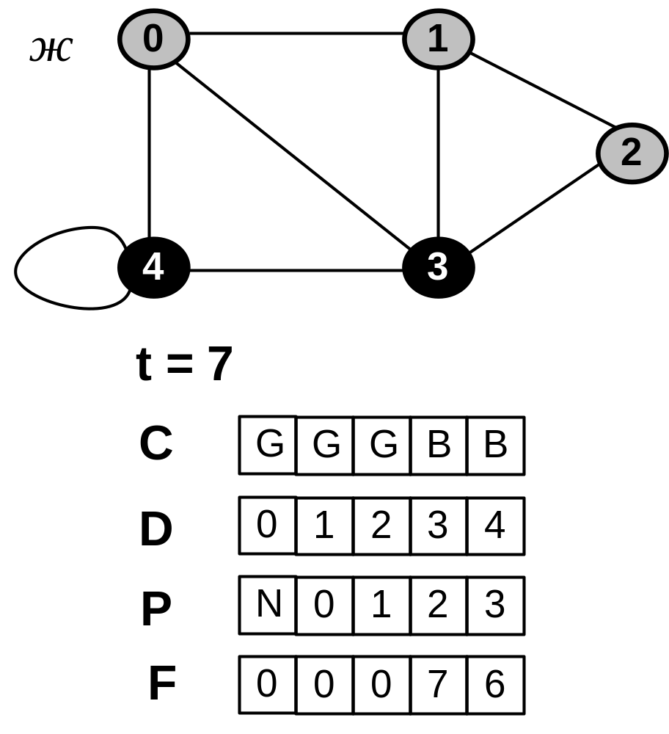
1
2
3
4
5

Slide 21
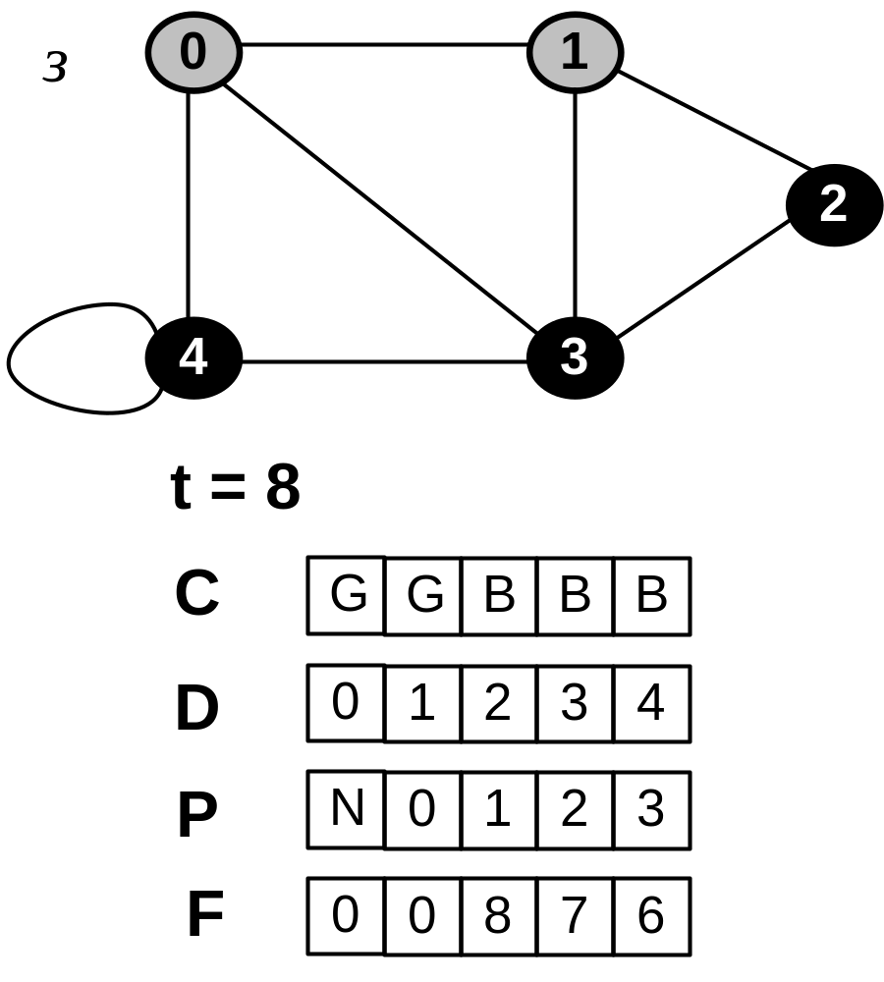
1
2
3
4
5

Slide 22
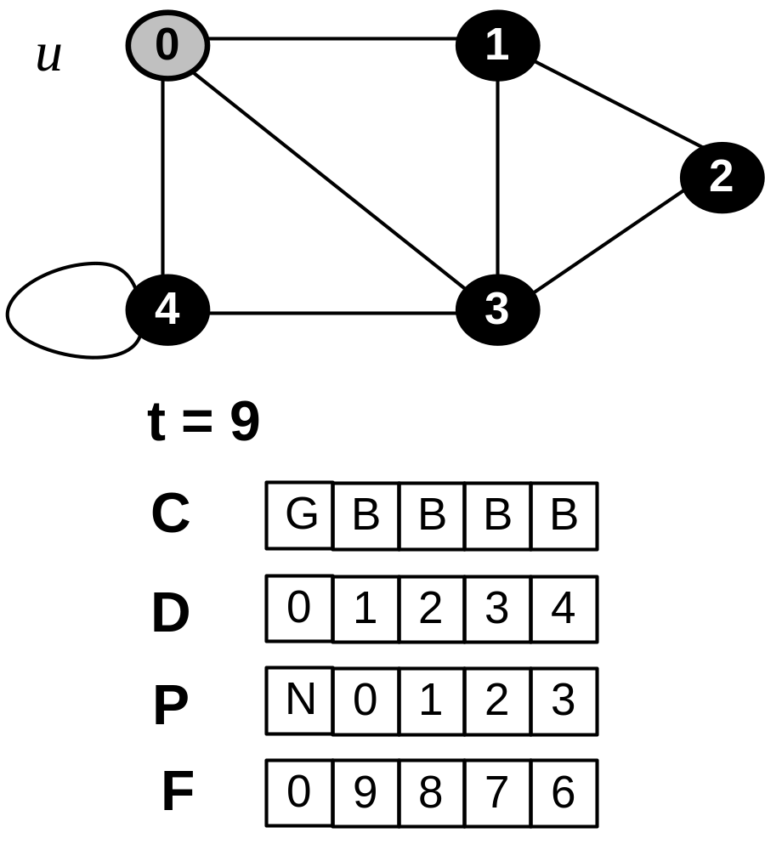
1
2
3
4
5

Slide 23
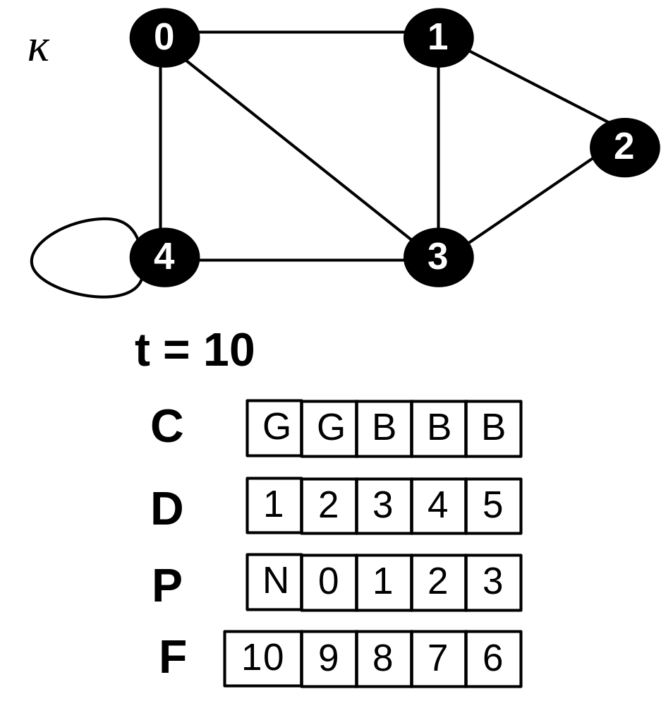

Slide 24
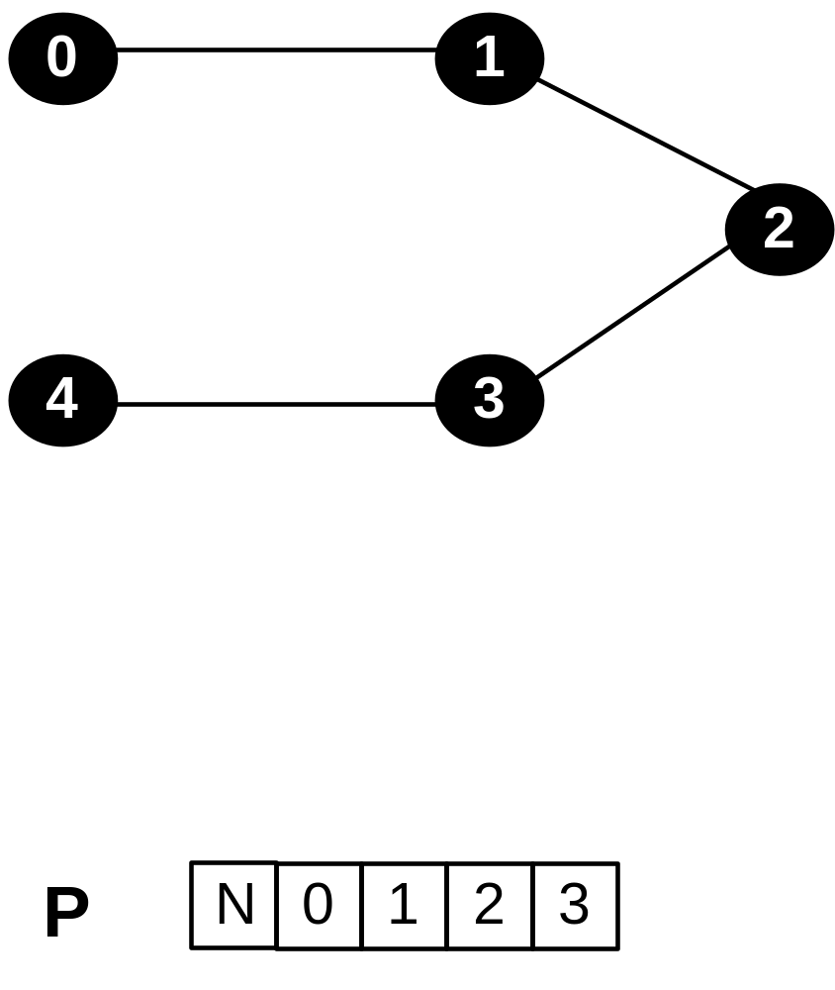

Slide 25
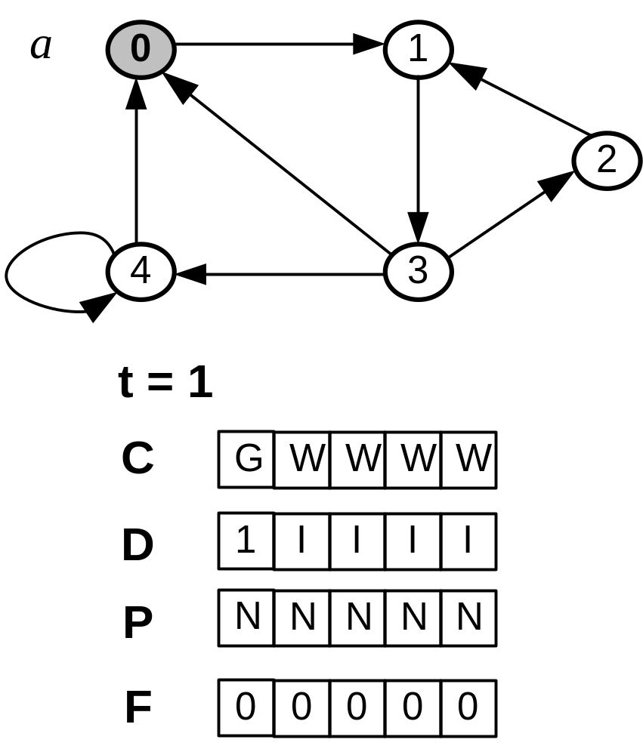

Slide 26
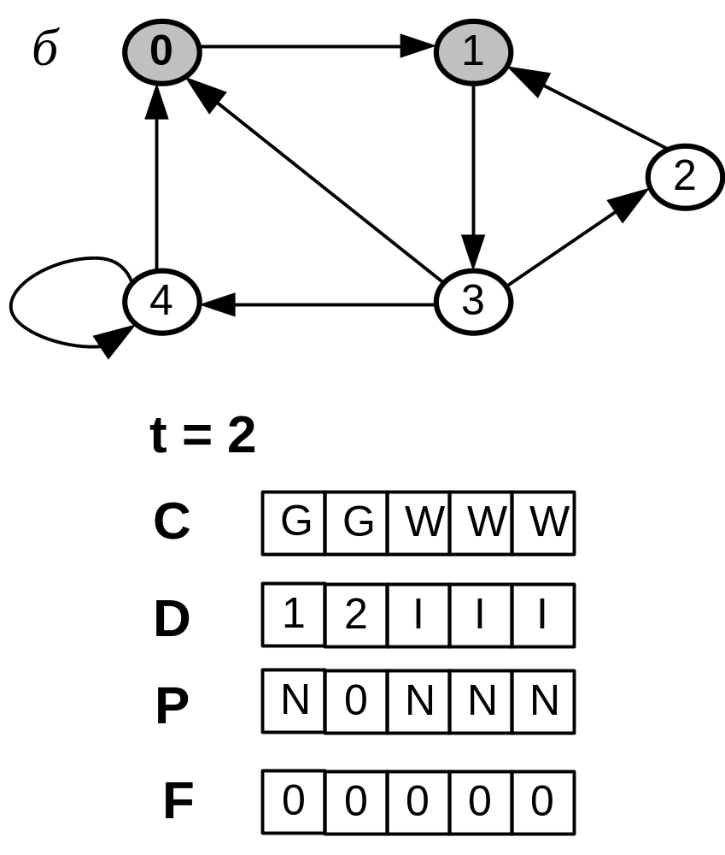

Slide 27
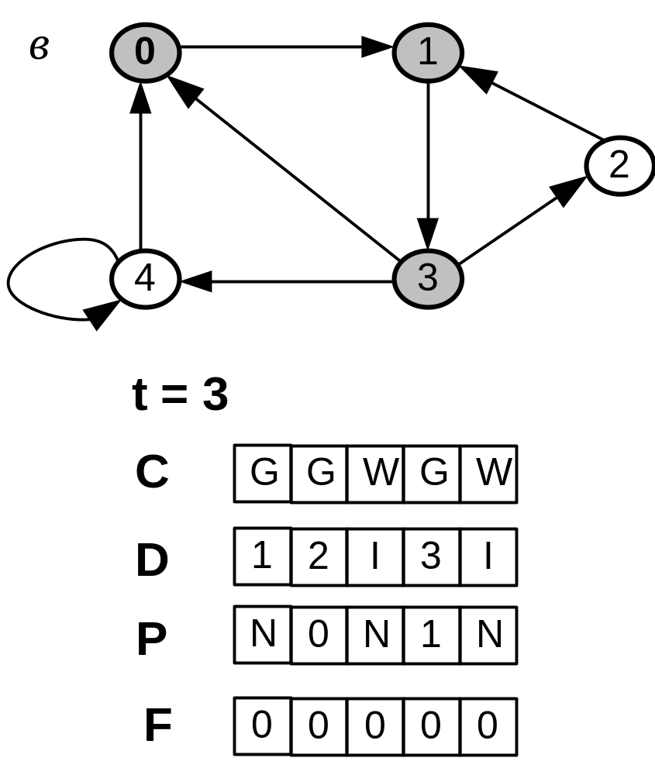

Slide 28
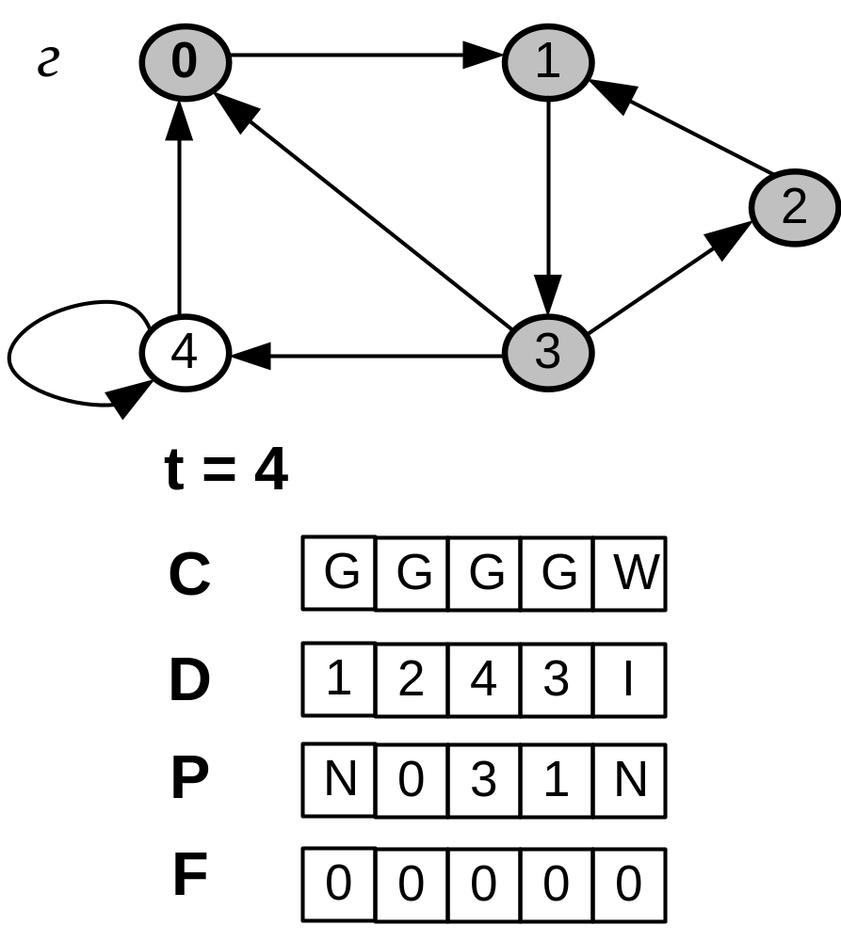

Slide 29
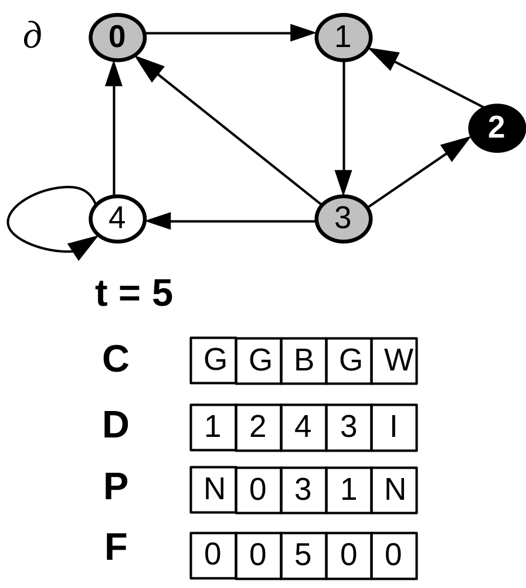

Slide 30
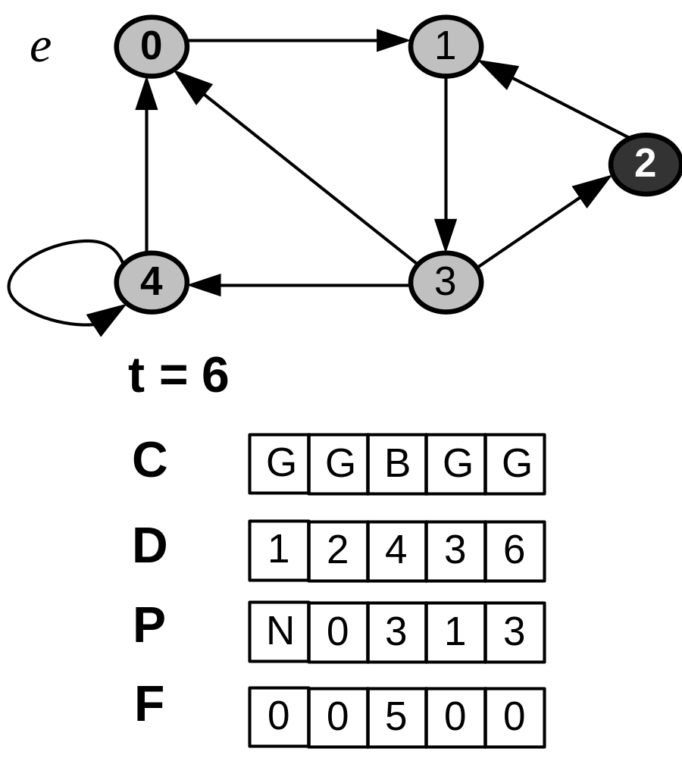

Slide 31
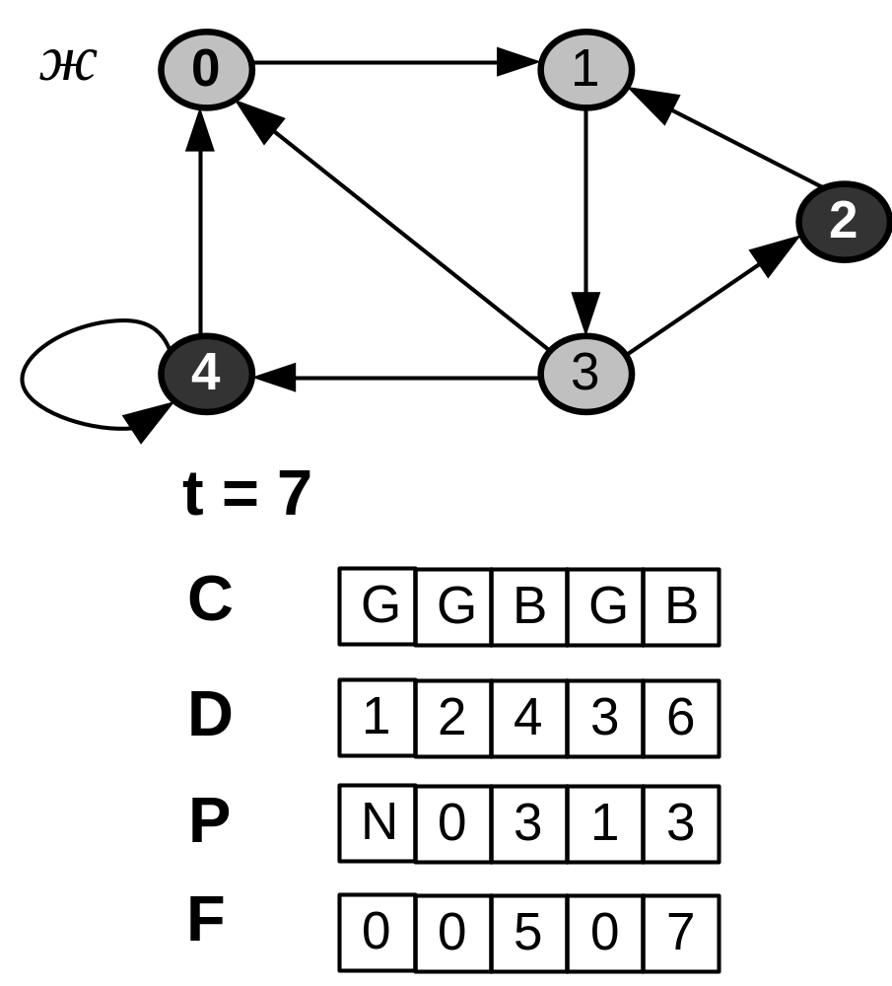

Slide 32
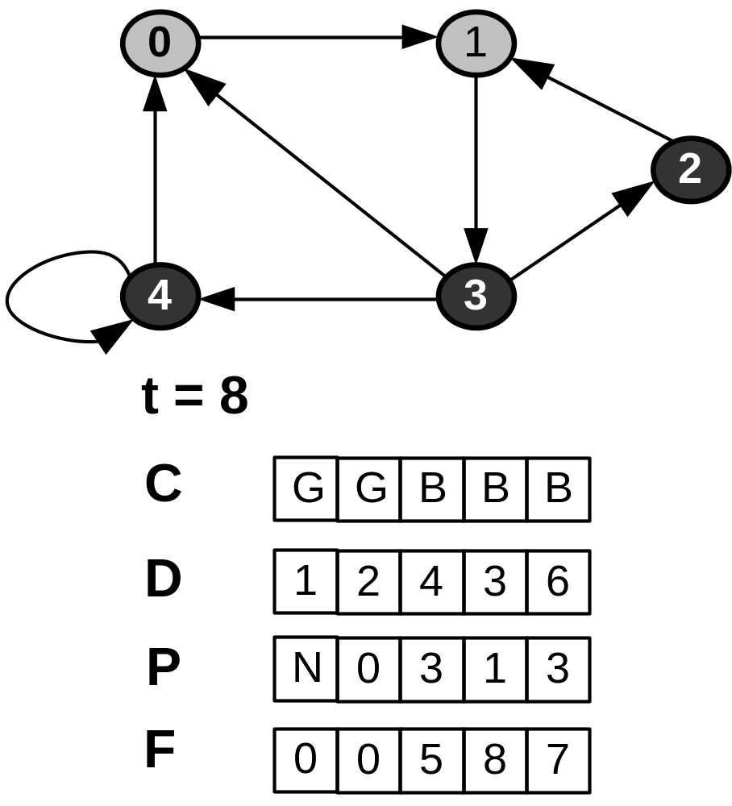

Slide 33
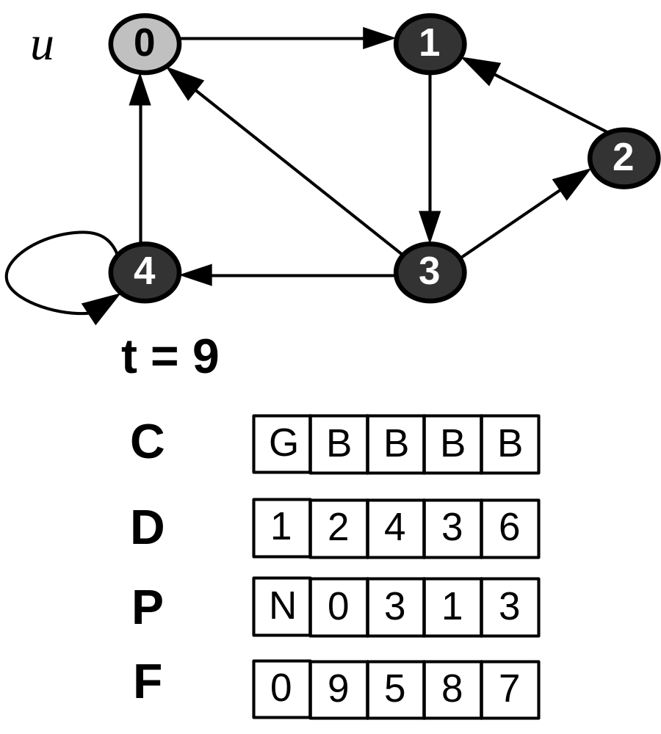

Slide 34
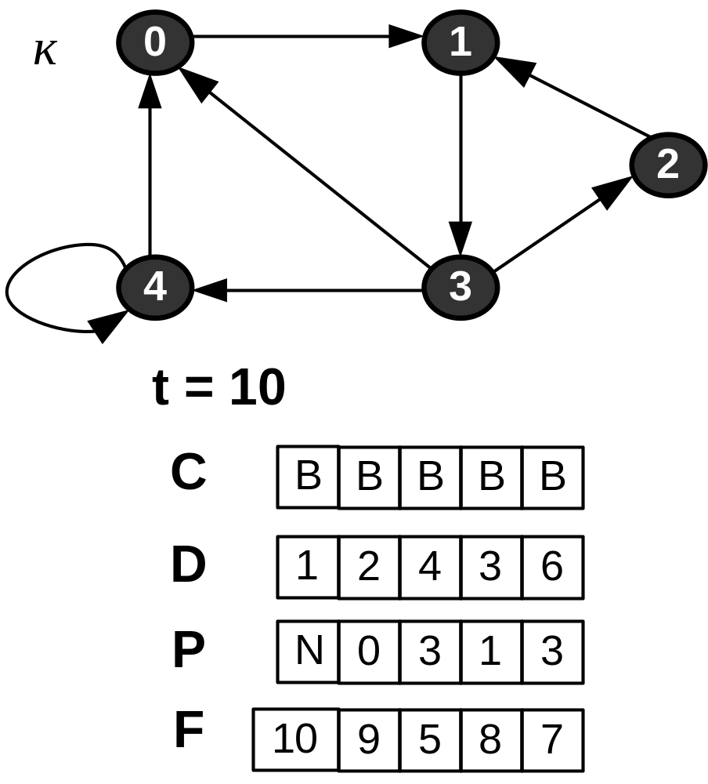

Slide 35
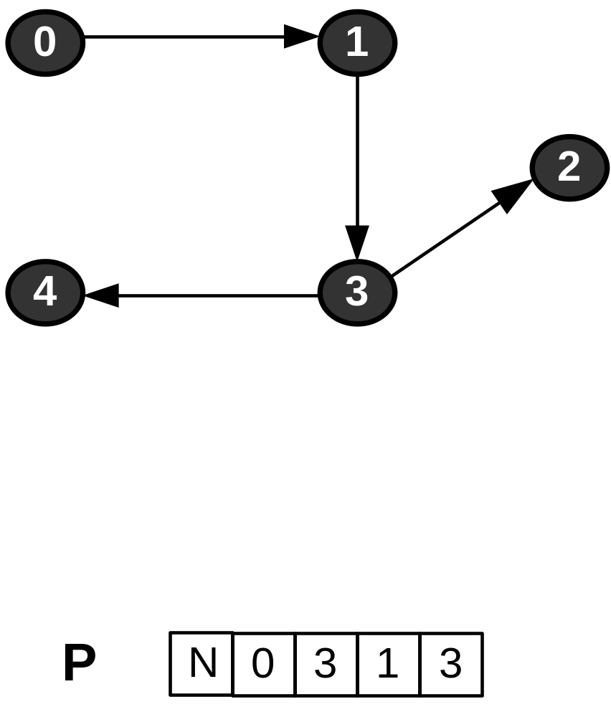

Slide 36
В основе алгоритма DFS лежит рекурсивная процедура Visit, имеющая один входной параметр k – вершину графа.
Опишем пошагово процедуру Visit.
Принять параметр k – вершину графа.
Вершину k окрасить в серый цвет: C[k] = G.
Увеличить номер шага: t = t + 1.
Подсчитать расстояние до вершины: D[k] = t. Расстояние до вершины в алгоритме DFS совпадает с номером шага, на котором эта вершина была обнаружена (окрашена в серый цвет).
Построить множества J вершин белого цвета, смежных вершине k. Если таких вершин нет, то перейти к шагу 8.
Для каждой вершины j из множества J указать предшествующую вершину: P[j] = k.
Для каждой вершины j из множества J выполнить процедуру Visit.
Вершину k окрасить в черный цвет: C[k] = B.
Увеличить номер шага: t = t + 1.
Отметить время фиксации вершины: F[k] = t.

Slide 37
Если задана стартовая вершина s, то алгоритм DFS теперь можно свести к следующим двум шагам.
Инициализировать массивы: С (все вершины белого цвета), D (все расстояния равны бесконечности), P (все элементы заполнены символом «пустота»). Установить номер шага: t = 0.
Выполнить процедуру Visit для вершины s.

Slide 38
ТОПОЛОГИЧЕСКАЯ СОРТИРОВКА
Топологическая сортировка − это процедура упорядочивания вершин ориентированного графа, не имеющего циклов (ациклического графа). В результате топологической сортировки для вершин графа определяется такой порядок, что если их расположить на рисунке в соответствии с этим порядком сверху вниз, то дуги будут направлены только от верхних вершин к нижним. Обычно после выполнения топологической сортировки вершины переименовываются (перенумеровываются) в соответствии с полученным порядком. После такого переименования граф обладает свойством: начальная вершина каждой дуги имеет номер (имя) меньший, чем номер конечной вершина этой дуги.
Наиболее известны два способа топологической сортировки графа: алгоритмы Демукрона и алгоритм, применяющий поиск в глубину.

Slide 39
3
9
6
7
1/
0
5
8
4
1
2
1

Slide 40
3
3
9
6
7
9
6
7
1/
1/
0
5
0
5
8
8
4
2/
1
4
2/
1
4/
2
2
2
4
3/
3
3
9
6
7
9
6
7
1/
1/
0
5
0
5
8
8
4
2/
1
4
2/
1
4/5
2
2
5
3/
3/
3
5

Slide 41
3
9/
3
9
6
7
9
6
7
1/
1/8
0
5
0
5
8
8
4
2/
1
4
2/7
1
4/5
4/5
2
6
2
2
5
3/6
0
1
2
5
3/6
8
3
10/
9/
3
9
6
7
9
6
7
1/8
0
5
0
5
8
8
4
2/7
1
4
2/7
1
4/5
4/5
2
2
0
1
2
5
3/6
0
1
2
5
3/6
7
9

Slide 42
9/
10/13
9/
3
10/
3
9
6
9
6
7
7
1/8
1/8
0
5
0
5
8
8
4
2/7
1
4
2/7
1
4/5
4/5
11/
11/12
2
2
0
1
2
5
3/6
10
6
4
0
1
2
5
12
3/6
9/
3
10/13
9/14
3
10/
9
6
7
9
6
7
1/8
1/8
0
5
0
5
8
8
4
4
2/7
1
2/7
1
4/5
4/5
11/12
11/12
2
2
4
0
1
2
5
3
6
4
0
1
2
5
3/6
3/6
11
13

Slide 43
10/13
9/14
3
15/
10/13
9/14
3
15/16
9
6
7
9
6
7
1/8
1/8
0
5
0
5
8
8
4
2/7
1
4/5
17/
4
2/7
1
11/12
4/5
2
11/12
3
6
4
0
1
2
5
3/6
2
14
7
3
6
4
0
1
2
5
16
3/6
10/13
9/14
3
15/16
9/14
10/13
3
15/16
9
6
7
18/
9
6
7
1/8
1/8
0
5
0
5
8
8
4
2/7
1
4
4/5
17/
2/7
1
4/5
11/12
11/12
2
2
7
3
6
4
0
1
2
5
3/6
7
3
6
4
0
1
2
5
15
3/6
17

Slide 44
9/14
3
8
8
10/13
15/16
18/19
9
6
9
7
7
9
1/8
3
0
5
6
7
8
4
17/
4
2/7
1
0
4/5
1
3
11/12
2
2
5
9
7
3
6
4
0
1
2
5
3/6
18
6
10/13
9/14
3
15/16
18/19
4
9
6
7
1/8
0
0
5
8
1
17/20
4
2/7
1
4/5
11/12
2
2
8
9
7
3
6
4
0
1
2
5
3/6
5
19
20

